Slide 1
模拟KTV点歌系统 整体设计与实现框架
181840070葛睿芃

Slide 2
一、整体设计

Slide 3
整体设计
设计思路：数据处理与界面展示分开设计。
项目：KTVmusic
数据处理
main.cpp
界面显示
song.h/.cpp
admin.h/.cpp
account.h/.cpp
user.h/.cpp
Notes:
先对项目需要实现的功能进行分析，确定需要处理的数据以及处理方法。编写类与成员函数实现所有操作。为了保证界面的友好性，在界面展示部分仍需要考虑到界面的整洁、操作的便捷，以及对于特殊数据及异常处理的提示。

Slide 4
整体设计——数据处理
对歌曲与歌单的操作——song.h
1、给出歌曲结构体的定义
2、创建歌单类，给出对歌单操作的实现方式。

Slide 5
整体设计——song.h
1、歌曲信息结构体：
一首歌曲包含哪些信息？
歌曲编号
歌曲名
歌手名
歌曲拼音缩写
歌曲评分
评分人数
播放量
歌曲点播状态

Slide 6
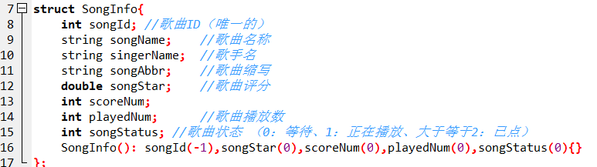
整体设计——song.h
1、歌曲信息结构体：

Slide 7
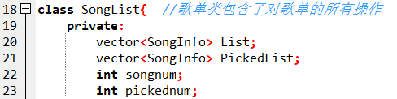

整体设计——song.h
2、歌单类
如何存储歌单列表？如何保存所有歌曲歌单？
Vector<SongInfo> List;
用txt文件保存所有歌曲。
Notes:
在类中，定义了两个vector数组，一个存储所有歌曲（从文件导入），另一个存储已点歌曲（运行中的操作）。其实已点歌曲还可以用SongInfo* 型数组存储，这样避免了在操作歌曲时遗漏其中一个数组的歌曲信息。（我做完了才想到……）

Slide 8
整体设计——song.h
2、歌单类（管理员操作）
管理员可以对歌单执行哪些操作？
歌曲的增删改、信息查询、歌曲排序、批量导入。
其中，信息查询主要与显示界面有关，在数据处理部分，只需要定位到歌曲的地址即可。

Slide 9
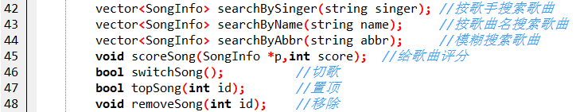
整体设计——song.h
2、歌单类（用户操作）
用户可以对歌单执行哪些操作？
查看所有歌曲、已点歌曲；点歌、置顶（涉及已点歌曲的定位）、删除、切歌、歌曲评分。

Slide 10
整体设计——song.h
2、歌单类（辅助函数）
在显示歌曲时，为了将歌曲分页显示，需要知道歌单中歌曲的数目。
以下两个辅助函数可以获取类中的私有成员的值，但无法修改。

Slide 11
整体设计——数据处理
对管理员登录信息的操作——account.h
1.给出管理员账号结构体的定义；
2.定义账号类，实现登录、修改密码等操作。

Slide 12

整体设计——account.h
1、管理员账号结构体
需要存储哪些信息？
账号
密码
剩余可登录次数（实现账号的永久性冻结）

Slide 13

整体设计——account.h
2、账号类
以AdminLogin结构体存储账号密码，同时本地创建txt文件保存账号信息。
需要执行的操作：登录、修改密码。

Slide 14

整体设计——account.h
2、账号类（辅助函数）
（1）修改密码时，判断密码的合法性。
（2）为了显示界面时，读取类中的私有成员的值。

Slide 15
整体设计——界面显示
管理员界面的显示包括：登录界面、主界面、查看全部歌曲界面、歌曲详细信息界面、修改/删除歌曲界面、排序界面、添加歌曲与批量导入界面、修改密码界面。
用户界面的显示包括：主界面、查看全部歌曲界面、歌曲详细信息界面、三种方式点歌界面、已点歌曲界面、切歌&评分界面。

Slide 16
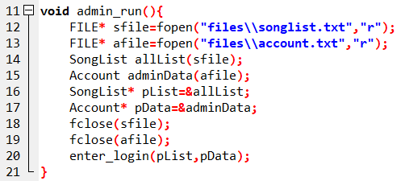
整体设计——界面显示
实现方法：
Step1：首先设计一个函数（引擎），在函数中创建出歌单类对象（若是管理员界面则还要创建账号类对象）。
Step2：引擎函数中，为其余的界面显示函数传对象的地址作为形参，调用这些函数，实现界面切换。
Notes:
引擎有点类似于斗地主中的run

Slide 17
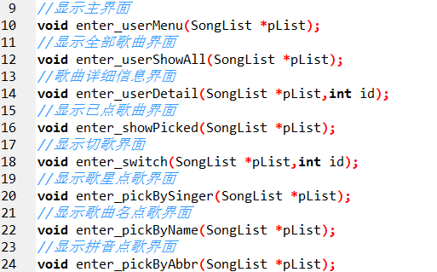
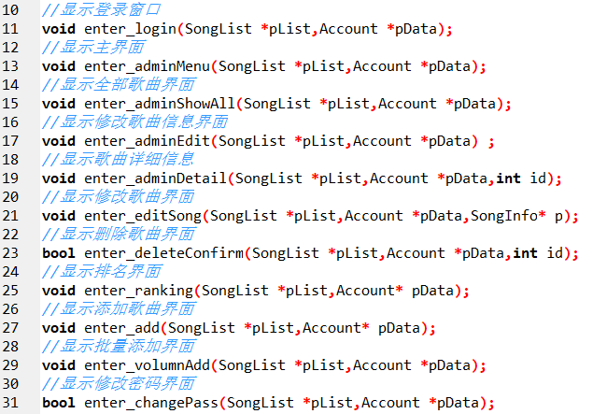
整体设计——界面显示
user.h admin.h

Slide 18

整体设计——界面显示
main.cpp主要为主界面显示、main函数定义
主函数：

Slide 19
二、具体实现

Slide 20
具体实现——对歌单类
每一个对歌单的操作即是对歌单列表与歌曲信息的维护。
管理员：
1、增添歌曲：首先遍历List看有没有歌曲名与歌手都重合的情况。若无，向List中添加歌曲（自动生成Id）、songnum++；
2、删除歌曲：删除List中的一首歌，维护剩余歌曲的songId，songnum--；
3、更改歌曲信息：对List中指定元素的信息进行修改即可；
4、批量导入：从文件中导入若干SongInfo信息，依次执行(1)的操作。
5、歌曲排序：根据List中每个元素的songStar（或playedNum）大小，进行数组排序。

Slide 21
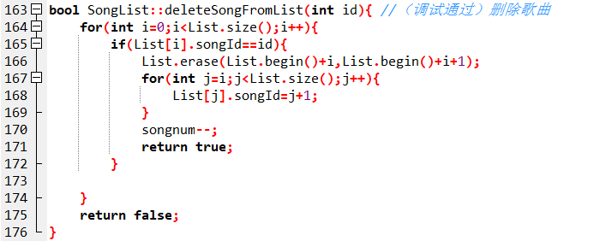
具体实现——对歌单类
示例：（删除歌曲）
Notes:
如果要看更多，我可以展示我的源代码。

Slide 22
具体实现——对歌单类
用户：
1、搜索点歌：遍历List，若有符合要求（歌曲名、歌手名、拼音）的歌曲添加到新建的vector中，返回vector；
2、点歌：PickedList加入元素，维护songStatus，pickednum++；
3、切歌（移除）：PickedList删除元素，维护songStatus，pickednum--；
4、置顶：交换PickedList元素位置、维护songStatus;
5、评分：根据songStar、scoreNum和用户给出的评分，计算新的得分，维护songStar、scoreNum。

Slide 23
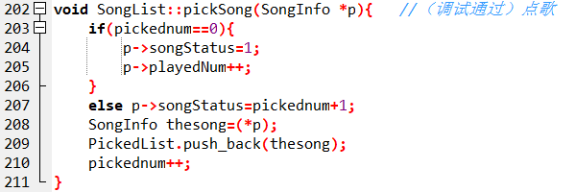
具体实现——对歌单类
示例：（点歌）
Notes:
如果要看更多，我可以展示我的源代码。

Slide 24
具体实现——对账号类
登录：检查输入的账号、密码与username和password是否一致。
（1）账号不一致：直接退出；
（2）账号一致，但密码不一致：try_again次数减一，退出；
（3）账号一致，但try_again次数为0：直接退出；
（4）账号密码都一致，try_again次数大于0：登录成功。
修改密码：先检查原密码是否与password一致，再检查输入的新密码是否合规（长度小于等于12字符，同时包含大小写字母与数字），最后检查第二遍新密码与之前是否一致。
有一项内容不符合，修改密码失败，返回；
全部符合，修改密码成功，更新本地文件，跳转至登录界面。

Slide 25
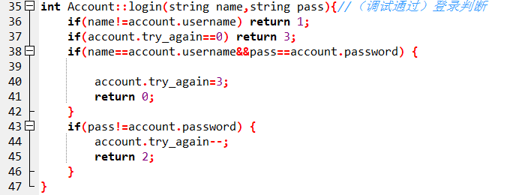
具体实现——对账号类
示例（登录）
0：成功，1：账号不一致，2：密码不一致， 3：账号被冻结

Slide 26
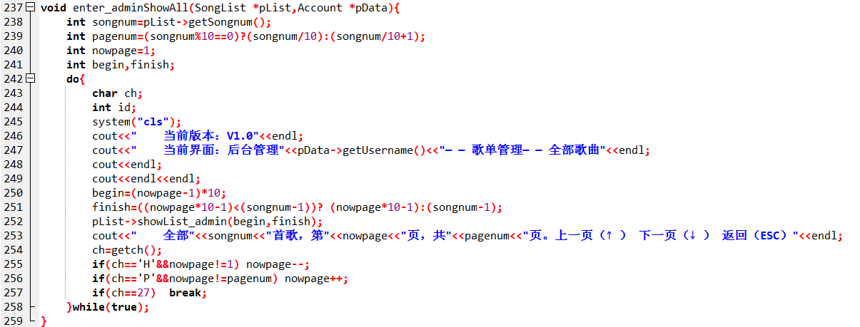
具体实现——界面显示
使用do——while（true）结构，如果输入的操作不合法，持续循环，直到输入合法，调用显示函数。
示例（管理员显示所有歌曲界面）

Slide 27
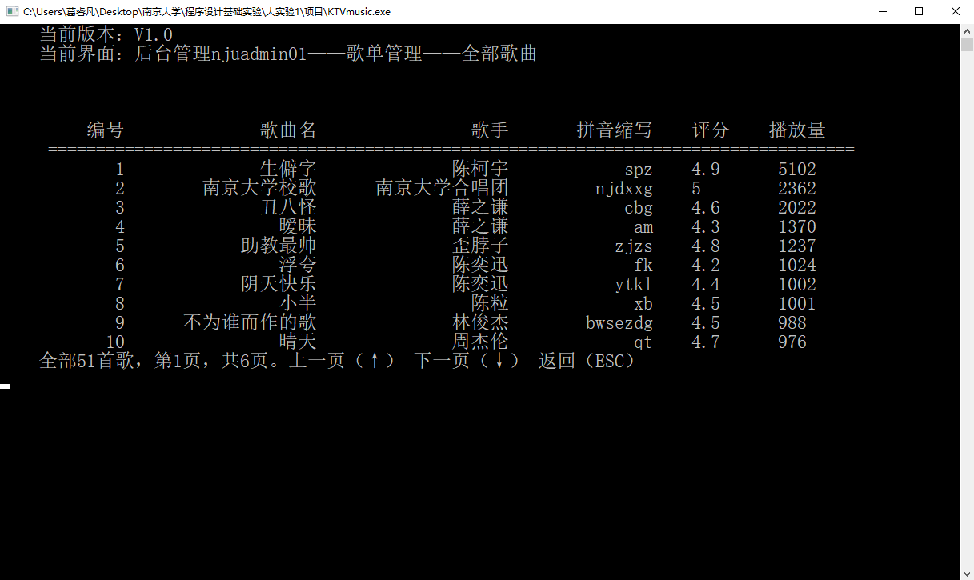
具体实现——界面显示
使用do——while（true）结构，如果输入的操作不合法，持续循环，直到输入合法，调用显示函数。
示例（管理员显示所有歌曲界面）

Slide 28
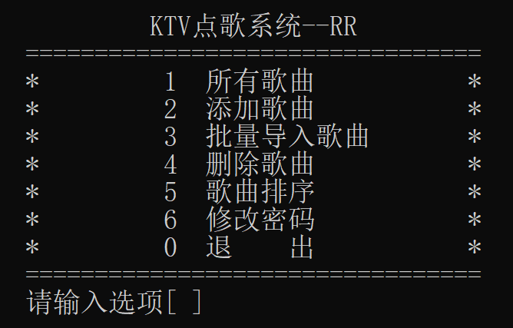
具体实现——设计亮点
菜单界面设计中，摒弃了demo中把所有选项堆叠在一起的界面，采用分层式菜单界面。
X

Slide 29
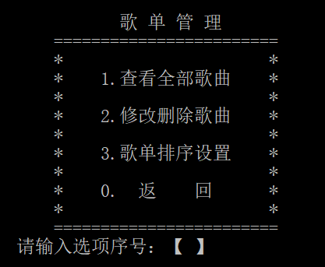
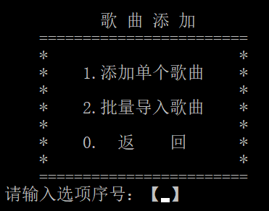
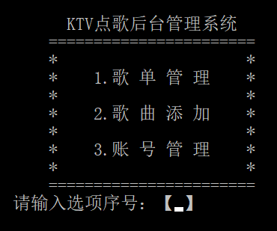
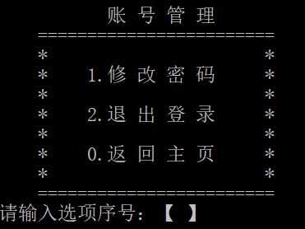
具体实现——设计亮点
菜单界面设计中，摒弃了demo中把所有选项堆叠在一起的界面，采用分层式菜单界面。

Slide 30
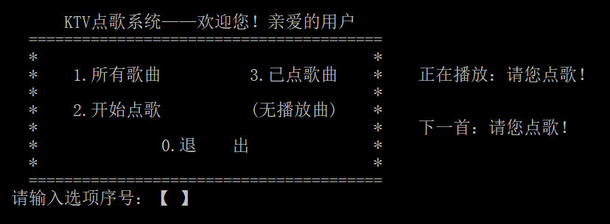
具体设计——设计亮点
考虑到多种情况下可能出现的异常。
比如切歌按钮，在没有点歌的情况下不会亮起。

Slide 31
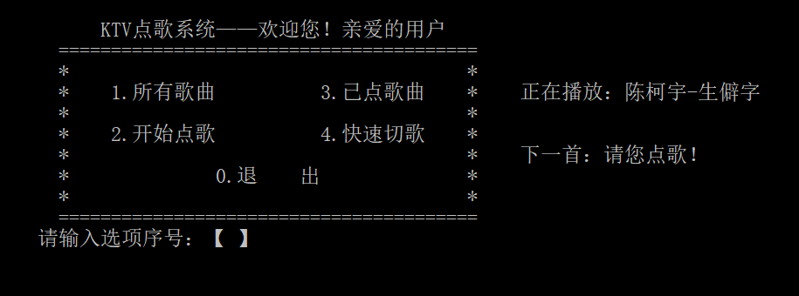
具体设计——设计亮点
考虑到多种情况下可能出现的异常。
比如切歌按钮，在没有点歌的情况下不会亮起。

Slide 32
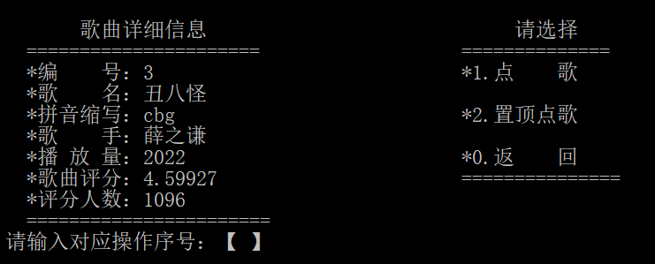
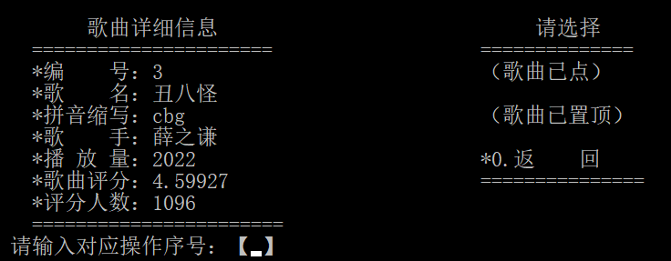

Slide 33
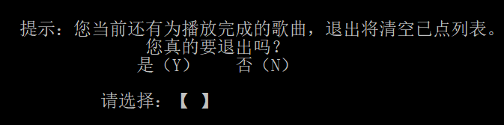
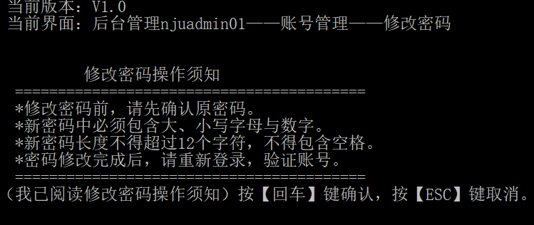
具体设计——设计亮点
界面设计中，对用户的操作要求会以提示的方式优先显示。在用户进行敏感操作时，会让用户进行二次确认。

Slide 34
Thank you！

